Slide 1
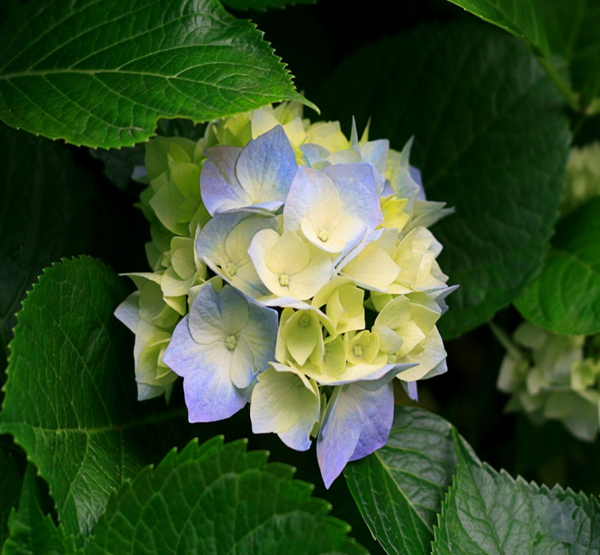

Slide 2
শিক্ষক পরিচিতি
মোঃ শাহাদাত হোসাইন
সহকারি শিক্ষক
রাজারগাঁও ফাজিল মাদ্রাসা
মোবাইল - ০১৭৫৩৮১৩২১৭
শ্রেণী পরিচিতি
শ্রেণী – অষ্টম
বিষয় – বাংলা ২য় পত্র
সময় – ৫০ মিনিট
পাঠদানের বিষয় – শব্দ

Slide 3
শিখন ফল
তদাহাসা
লকম
কি কোন অর্থ আছে ?
না।

Slide 5
দেখি পারি কিনা
শাহাদাত
কলম
এখন কি এর কোনো অর্থ আছে?
হ্যাঁ
তাহলে একে আমরা কি বলতে পারি ?

Slide 6
আজকের পাঠ
“বাংলা ভাষার শব্দভান্ডার

Slide 7
শিখনফল
পাঠ শেষে শিক্ষার্থীরা
শব্দ কাকে বলে তা বলতে পারবে।
কোনটি কোন প্রকারের শব্দ তা চিহ্নিত করতে পারবে।

Slide 8
পাঠ উপস্থাপন
একটি উদাহরণ দে ওয়া যাক
শাহাদাত বই পড়ে
কলম টি দাও
এ বাক্যে প্রত্যেকটি এক একটি শব্দ। আমরা দেখলাম কোন শব্দ একটি মাত্র বর্ণ দ্বারা আবার কোন শব্দ একাধিক বর্ণ দ্বারা গঠিত হয়েছে।
তাহলে আমরা কি বলতে পারি

Slide 9
শব্দ
একটি বা একাধিক বর্ণ মিলিত হয়ে যদি একটি সার্থক অর্থ প্রকাশ করে তবে তাকে শব্দ বলে |
যেমন -আকাশ, বাঘ, মমতা ,ওই ইত্যাদি |
(

Slide 10
জোড়ায় কাজ

Slide 11
শব্দের প্রকারভেদ
১। তৎসম
৬। মিশ্র বা সংকর
২। অর্ধ-তৎসম
উৎপত্তি অনুসারে প্রকারভেদ
৫। বিদেশী
৩। তদ্ভব
৪। দেশি

Slide 12
উৎসানুসারে শব্দের শ্রেণি বিভাগ
তৎসম শব্দ :যে সব শব্দ সংস্কৃত থেকে অবিকৃতভাবে বাংলা ভাষায় স্থান লাভ করেছে সেগুলিকে তৎসম শব্দ বলে | যেমন -বন ;মুনি |
অর্ধতৎসম শব্দ:যে সব সংস্কৃত শব্দ বিকৃত রূপে বাংলায় ব্যবহৃত hi সগুলিকে অর্ধতৎসম শব্দ বলে | যেমন -গেরাম (গ্রাম);কম্মো (কর্ম) |
তদ্ভব শব্দ :যা সব শব্দ সংস্কৃত থেকে পরিবর্তনের মাধ্যমে বাংলায় গৃহীত হয়েছে সেগুলিকে তদ্ভব শব্দ বলে | যেমন- কাজ (কার্য-কজ্জ-কাজ )

Slide 13
দেশি শব্দ :যেসব শব্দের উৎপত্তি খুঁজে পাওয়া যাই না তাদের দেশি শব্দ বলে | যেমন-ডাব ;ঢিল
তদ্ভব শব্দ :যা সব শব্দ সংস্কৃত থেকে বিদেশি শব্দ:ব্যবসা করতে বিদেশিরা বাংলায় এসেছে |এগুলোকে বিদেশি শব্দ বলে | যেমন -টেবিল ;চা
সংকর বা মিশ্র শব্দ :তৎসম; তদ্ভব; দেশি ও বিদেশিশব্দের মধ্যে যে কোনো একটি শ্রেণীর শব্দের সঙ্গে ওপর জাতির শব্দ যোগে যেসব নতুন শব্দ তৈরি হয় তাকেই মিশ্র শব্দ বলে | যেমন -জামাইবাবু (তদ্ভব +বিদেশি );হেডপণ্ডিত (ইংরেজি +তৎসম )

Slide 14
দলীয় কাজ
শব্দের প্রকারভেদ এর ৫ টি করে শব্দ লিখ।

Slide 15
মূল্যায়ন
১। শব্দ কাকে বলে?
২। করিম, তারা, পাতা, পকেট, হাটবাজার ইত্যাদি শব্দ গুলো কোন প্রকারের শব্দ।

Slide 16
বাড়ির কাজ
বিদেশি ভাষা থেকে আগত শব্দের একটি তালিকা তৈরি করবে।

Slide 17
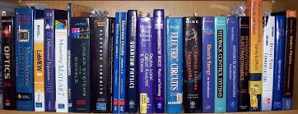
আমাদের প্রতিটি মূহুর্ত বই এর সাথে থাকি এবং সুন্দর জীবন গড়ি।

Slide 18
ধন্যবাদ

